Slide 1
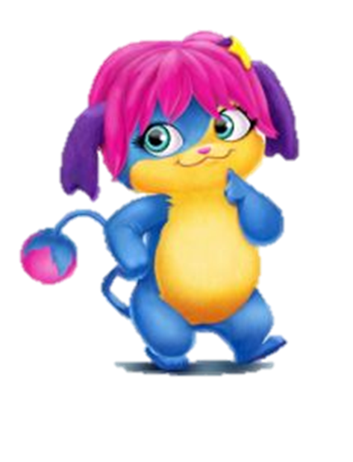
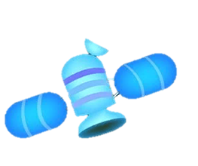
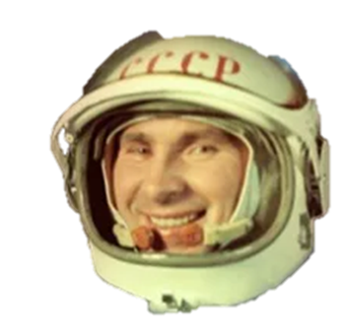
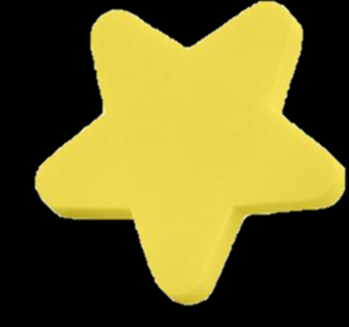
НАШ ПАРОЛЬ
ЧЕТЫРЕ СЛОВА.
УЧИСЬ САМ-УЧИ
ДРУГОГО!!!!
ЧТЕНИЕ
ГОВОРУН
РЕЧЬ
МЫШЛЕНИЕ
ЛОГО
2024
ЛОГОРИТМИКА
ИГРЫ
АПРЕЛЬ
ПИСЬМО
№2

Slide 2
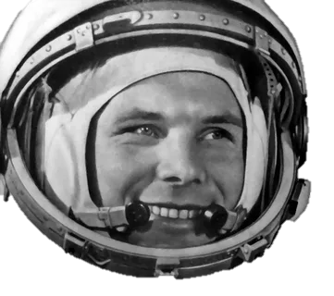
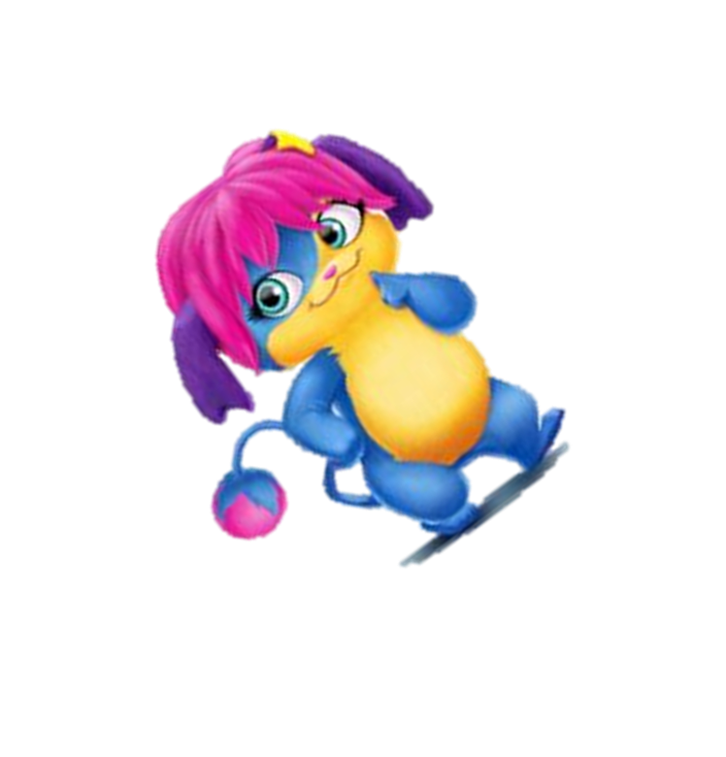
В космической ракете
С название «Восток»
Он первым на планете
Подняться к звёздам смог.
Поёт об этом песни
Весенняя капель:
Навеки будут вместе
Гагарин и апрель.
Привет, Землянин!!! Давай выполним новые задания и посчитаем, всех космонавтов…

Slide 3
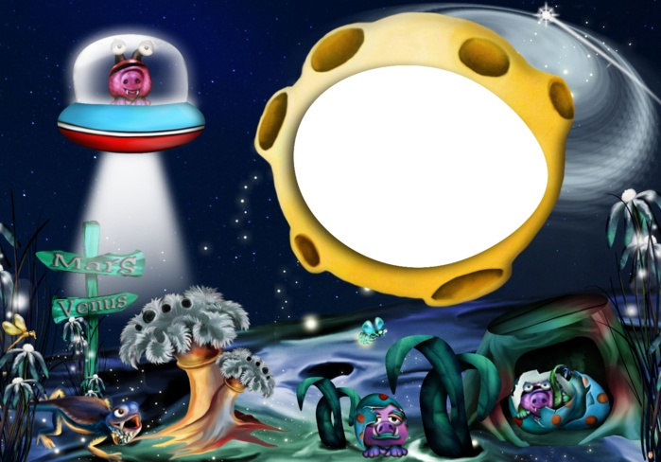
Поиграем? Для этого тебе надо найти лишнее слово, «Четвертый лишний»

Slide 4
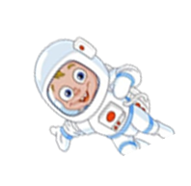
Чем отличаются слова?
Найди нужное слово.
Землянин! Приветствуем тебя!!! Мы прилетели из космоса с новыми заданиями. Лови!!!!
Где спрятался звук К
Где спрятался звук Л?
ты супер!!!!

Slide 5
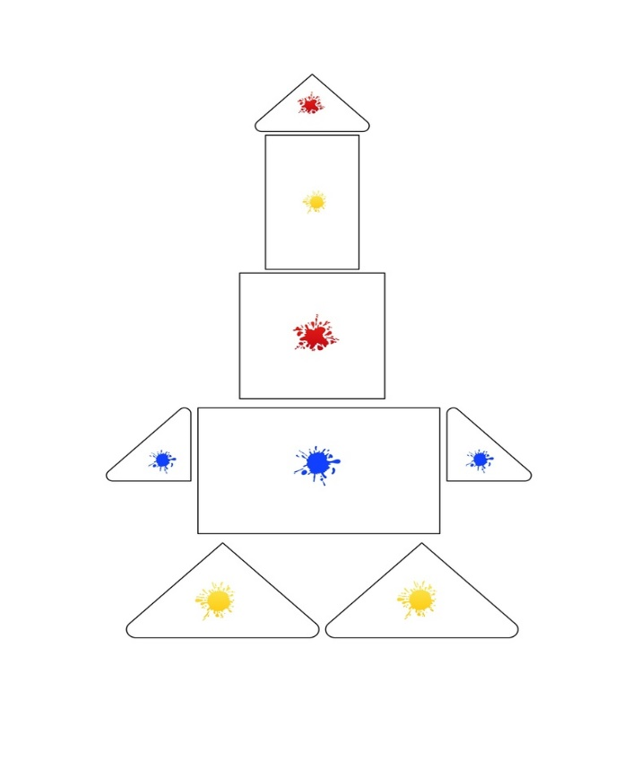
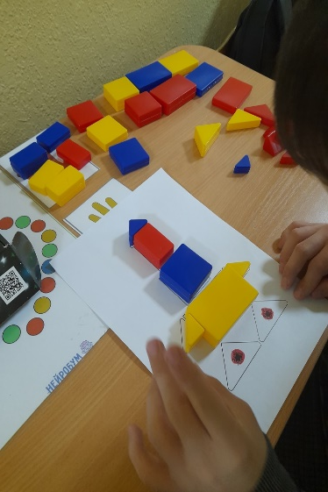
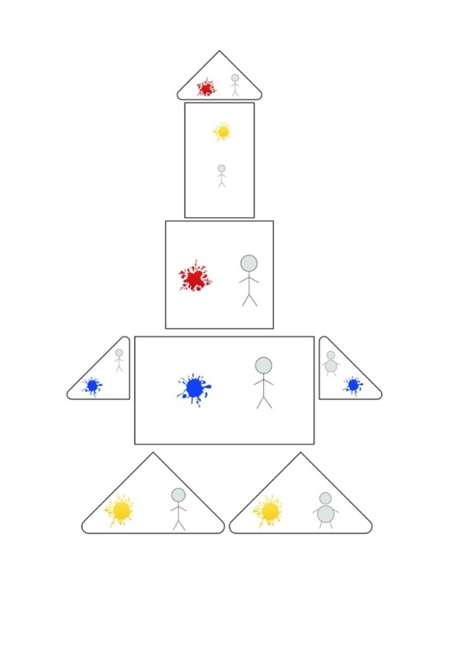
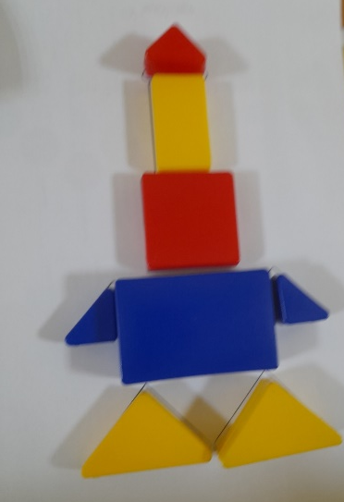
Выбираем опытный образец и приступаем к конструированию
Выбираем опытный образец и приступаем к конструированию.
Игра «Космическое конструирование».
Превращаемся в юных конструкторов и по образцу собираем ракету для запуска в космос.
Наша ракета готова к запуску!
Отправляемся в космическое путешествие!!!

Slide 6
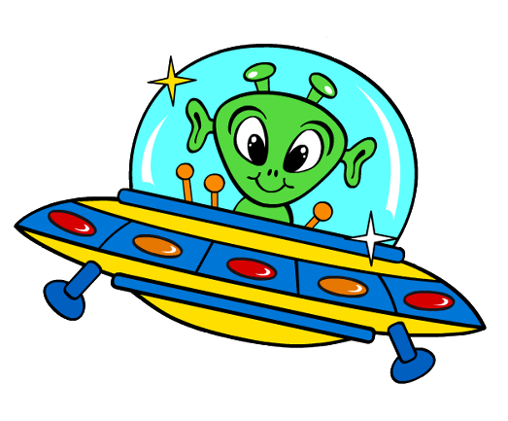
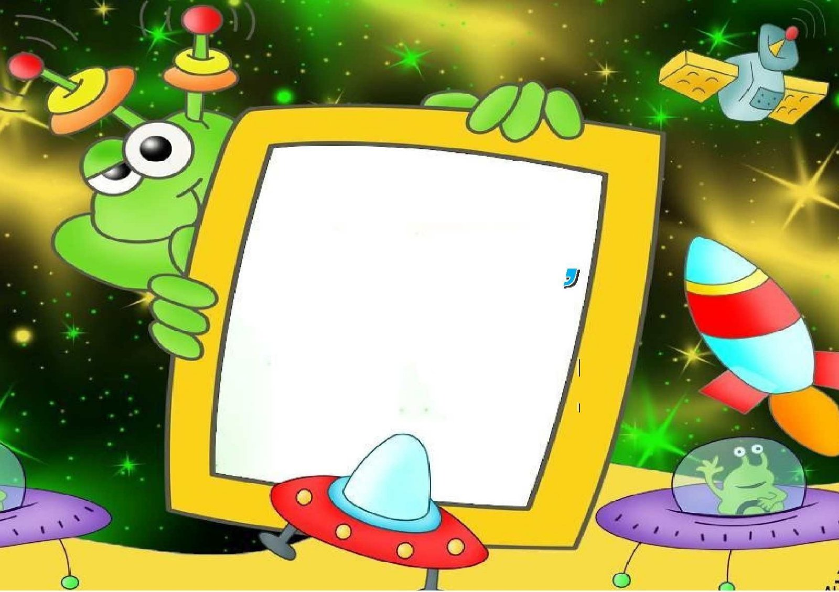
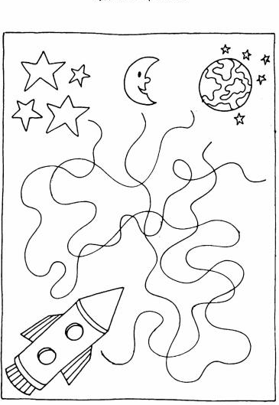
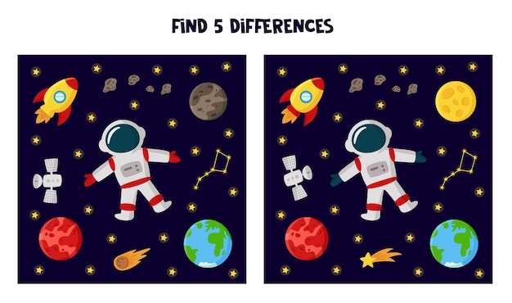
Найди одинаковые ракеты.
Обведи их.
Куда летит
ракета?
Найди 5 отличий.

Slide 7
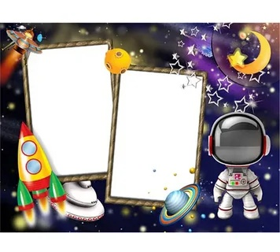
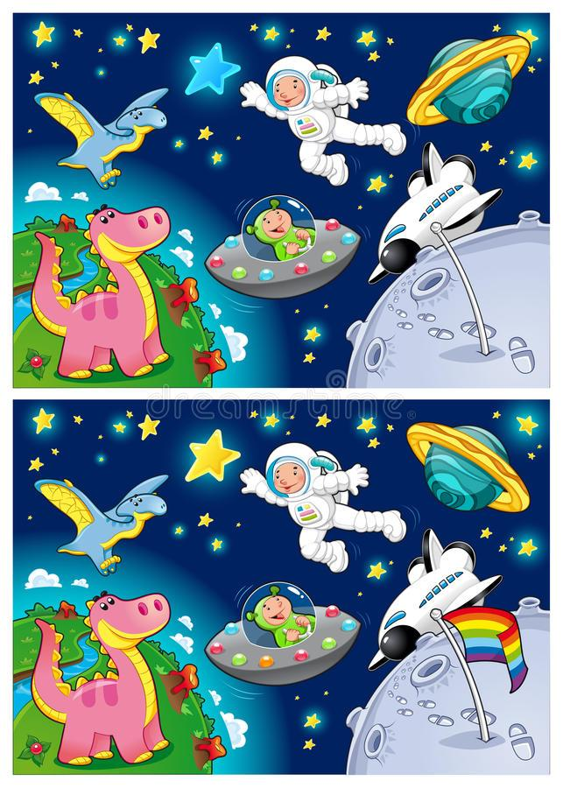
Помоги ракете
Найди 10 отличий

Slide 8
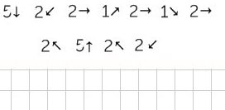
Молодец! Справился с заданием!
Только самый внимательный
найдет одинаковые ракеты!
Загадка:
Крыльев нет, но эта птица,
Полетит и прилунится…
Если верно выполнишь графический диктант,
то увидишь
правильный ответ:
А теперь нужно найти тень:
Задание выполнено верно!
Ура!
Отлично!

Slide 9
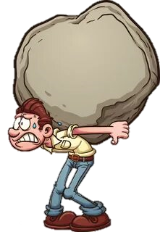
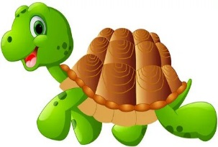
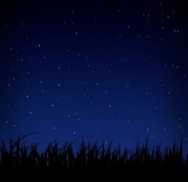
«Скажи наоборот»:
В солнечный день очень светло, а в космосе___
Летом на солнце очень жарко, а в космосе___
На земле люди совершают движения быстро, а в космосе___
На Земле работать легко, а в космосе___
Космическая станция бывает высокая, а бывает ___
Выбери ответ
- картинку

Slide 10
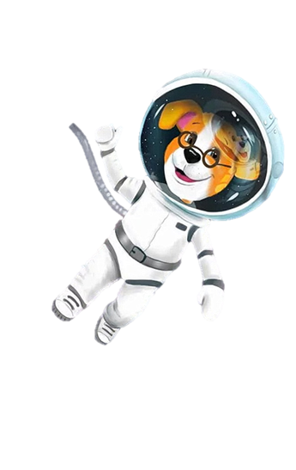
Для Вас старались:
Учитель-дефектолог Унжакова Наталья Валерьевна
Учитель-дефектолог Назарова Наталья Сергеевна
Учитель-логопед Ганиева Эльвира Фаритовна
Учитель-логопед Попова Елена Александровна
Учитель-логопед Абдурахманова Офелия Шаховна
Учитель-логопед Франк Елена Витальевна
Учитель-дефектолог Николаева Марина Юрьевна
Учитель –логопед Качур Татьяна Николаевна
Учитель-дефетолог Шабарова Оксана Викторовна
Учитель-дефектолог Коренеева Людмила Николаевна

